Slide 1
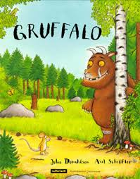
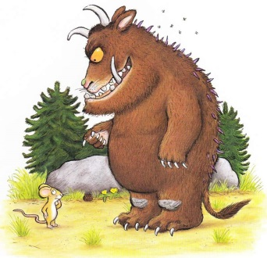
Nom : _______________________
Le Gruffalo et Petit Gruffalo
Personnage principal
Gruffalo | Petit Gruffalo
Temps et lieu du récit
Gruffalo | Petit Gruffalo
Où : Quand : | Où : Quand :
Début de l’histoire
Gruffalo | Petit Gruffalo

Slide 2
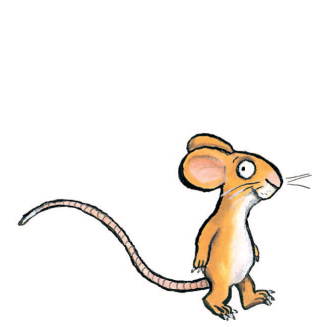
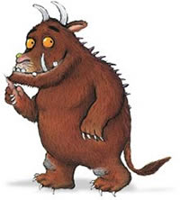
Aspects physiques des personnages
Le Gruffalo décrit par la petite souris | La grande méchante souris décrite par le Gruffalo
Animaux rencontrés
Animaux rencontrés par la petite souris | Animaux rencontrés par le petit Gruffalo
Est-ce que les deux personnages rencontrent les mêmes animaux?
Fin de l’histoire
Gruffalo | Petit Gruffalo

